Slide 1
DMV Presentatie:
Aansluiten van blokken
Paul Peters – 27 November 2014

Slide 2
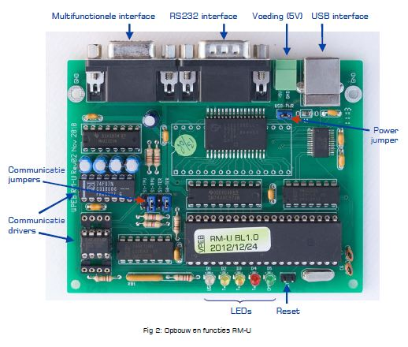
RMU Interface kaart
Verbind blok kaarten met computer

Slide 3
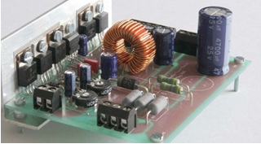
IPD Voedingskaart
Rijspanning 15..20V - Hoogvermogen naar TM44
5V, wordt niet gebruikt
12..15V.. Aux, gebruikt voor elektronica op TM44
GND

Slide 4
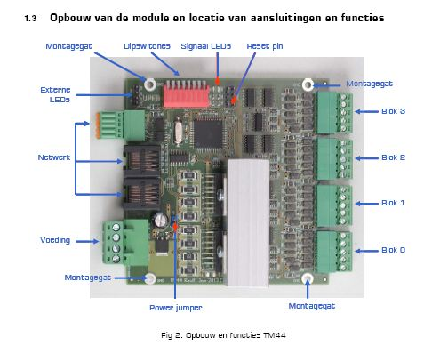
TM44 Blokkaart
Elke kaart 4 blokken met elk blok 4 bezetmelders

Slide 5
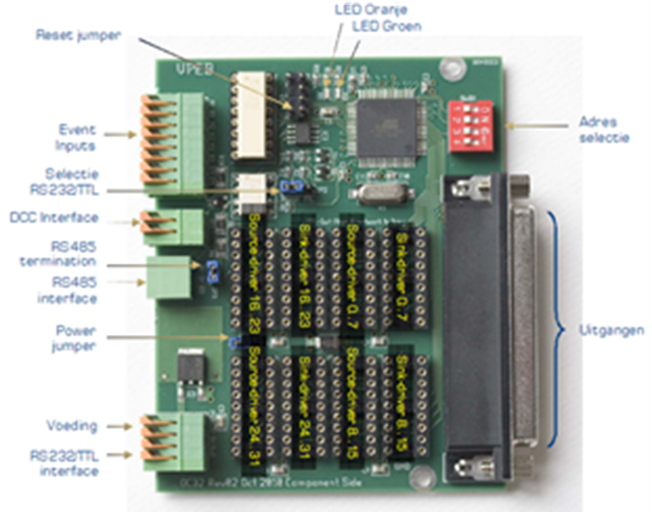
OC32 – IO kaart
Elke kaart 32 in of uitgangen voor max 500mA. Per 8 max 200mA pst.
Geschikt voor seinen, relais etc. Niet voor wisselspoelen!

Slide 6
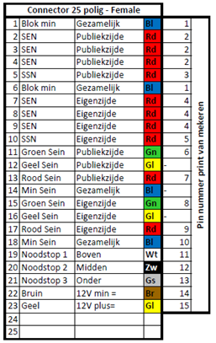
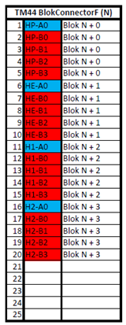
Standaard blok aansluiting
VanMeekerenBlokConnector
TM44BlokConnector

Slide 7
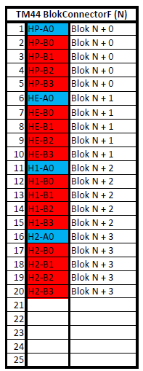

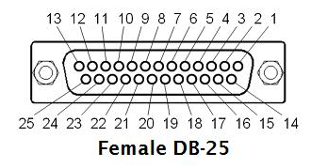
TM44 op DB25 connector

Slide 8
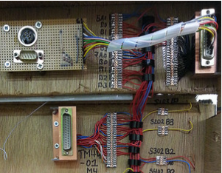
Van Meekeren op TM44

Slide 9

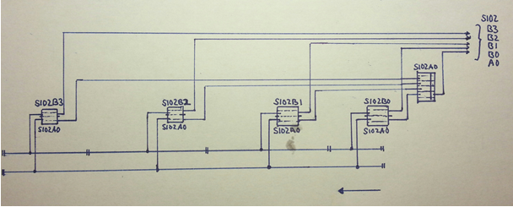
Sectie indeling
Elke sectie heeft zijn eigen bezetmelder
Let op positieve rijrichting

Slide 10
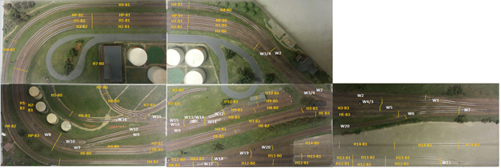
Blok indeling
Vooraf een plan maken
Geen bezetmelder of blok overgang dmv bak overgang

Slide 11
Blok nummering
Standaard nummering
X.0Y-Bx
Waar X is blok nummer, Y is module nummer
x is bezetmelder 0..3
Voorbeeld: Station DMV = 08, dan noemen we de draad van sectie 2 van blok 3; S3.08-B2. In koploper heet dit dan blok nr 308

Slide 12
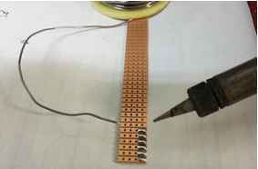
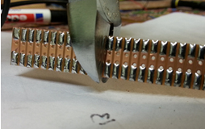
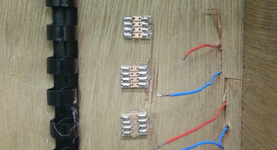
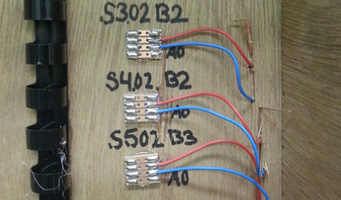
Aansluiten van de secties
Vertinnen van printplaatstrook 11mm
Knippen van vertinde printplaatstrook
Voorbereiding spoor aansluiting
Spooraanstluiting benoemen

Slide 13
Module Overgang Scheiding

Slide 14
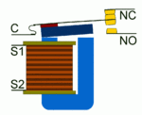
Wissels en wisselstraten

Slide 15
Bedieningspanelen

Slide 16
Bedieningspanelen
Standaard aansluitmethode TM44 en OC32 gebruiken

Slide 17
Baanvoeding 14V= & 16-18V~
Standaard aansluitmethode, niets aan veranderen!

Slide 18
Baanvoeding 14V= & 16-18V~
Aansluiten van baan op afgezekerde aansluitprint

Slide 19
Aansluiten van verlichting
Standaard aansluiting met schakeldraad
Extra aansluiting voor weerstand

Slide 20
Vragen?

